Slide 1

QUÈ T'HA SEMBLAT LA FESTA MAJOR D'ARGENTONA 2018?

Slide 2
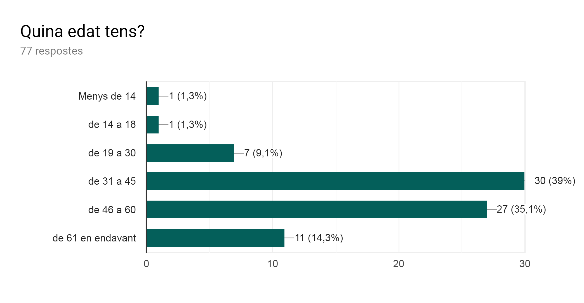

Slide 3
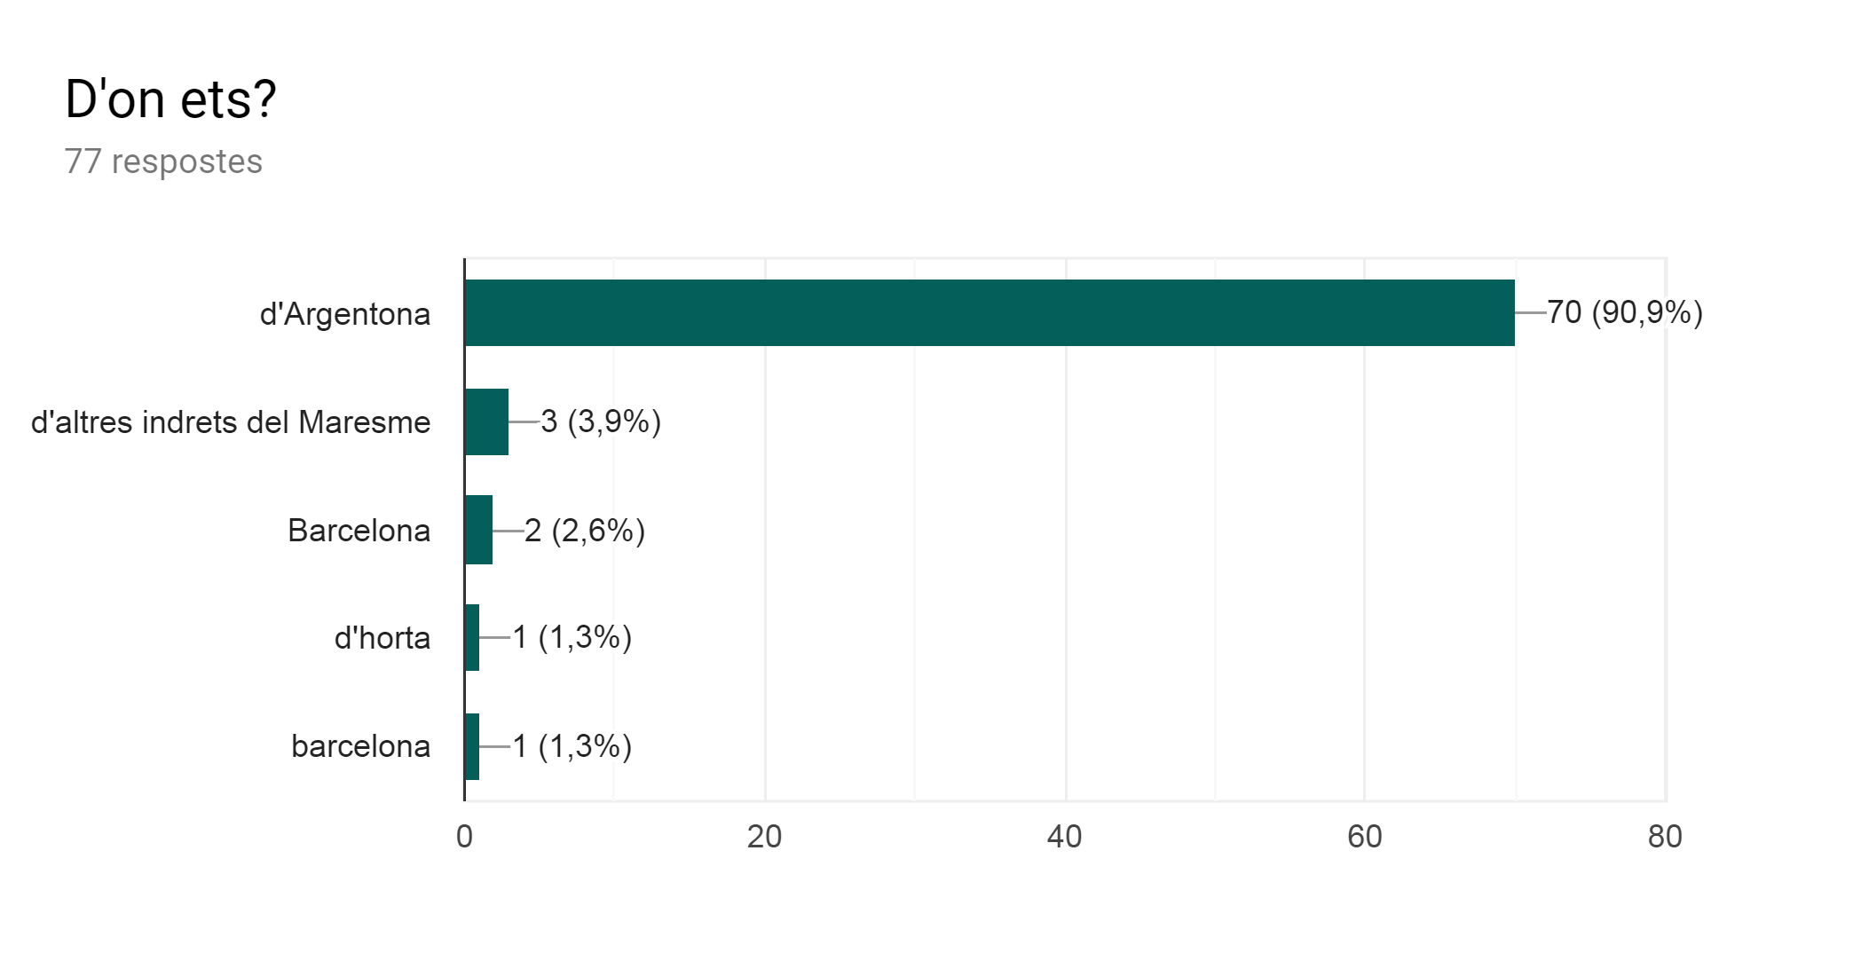

Slide 4
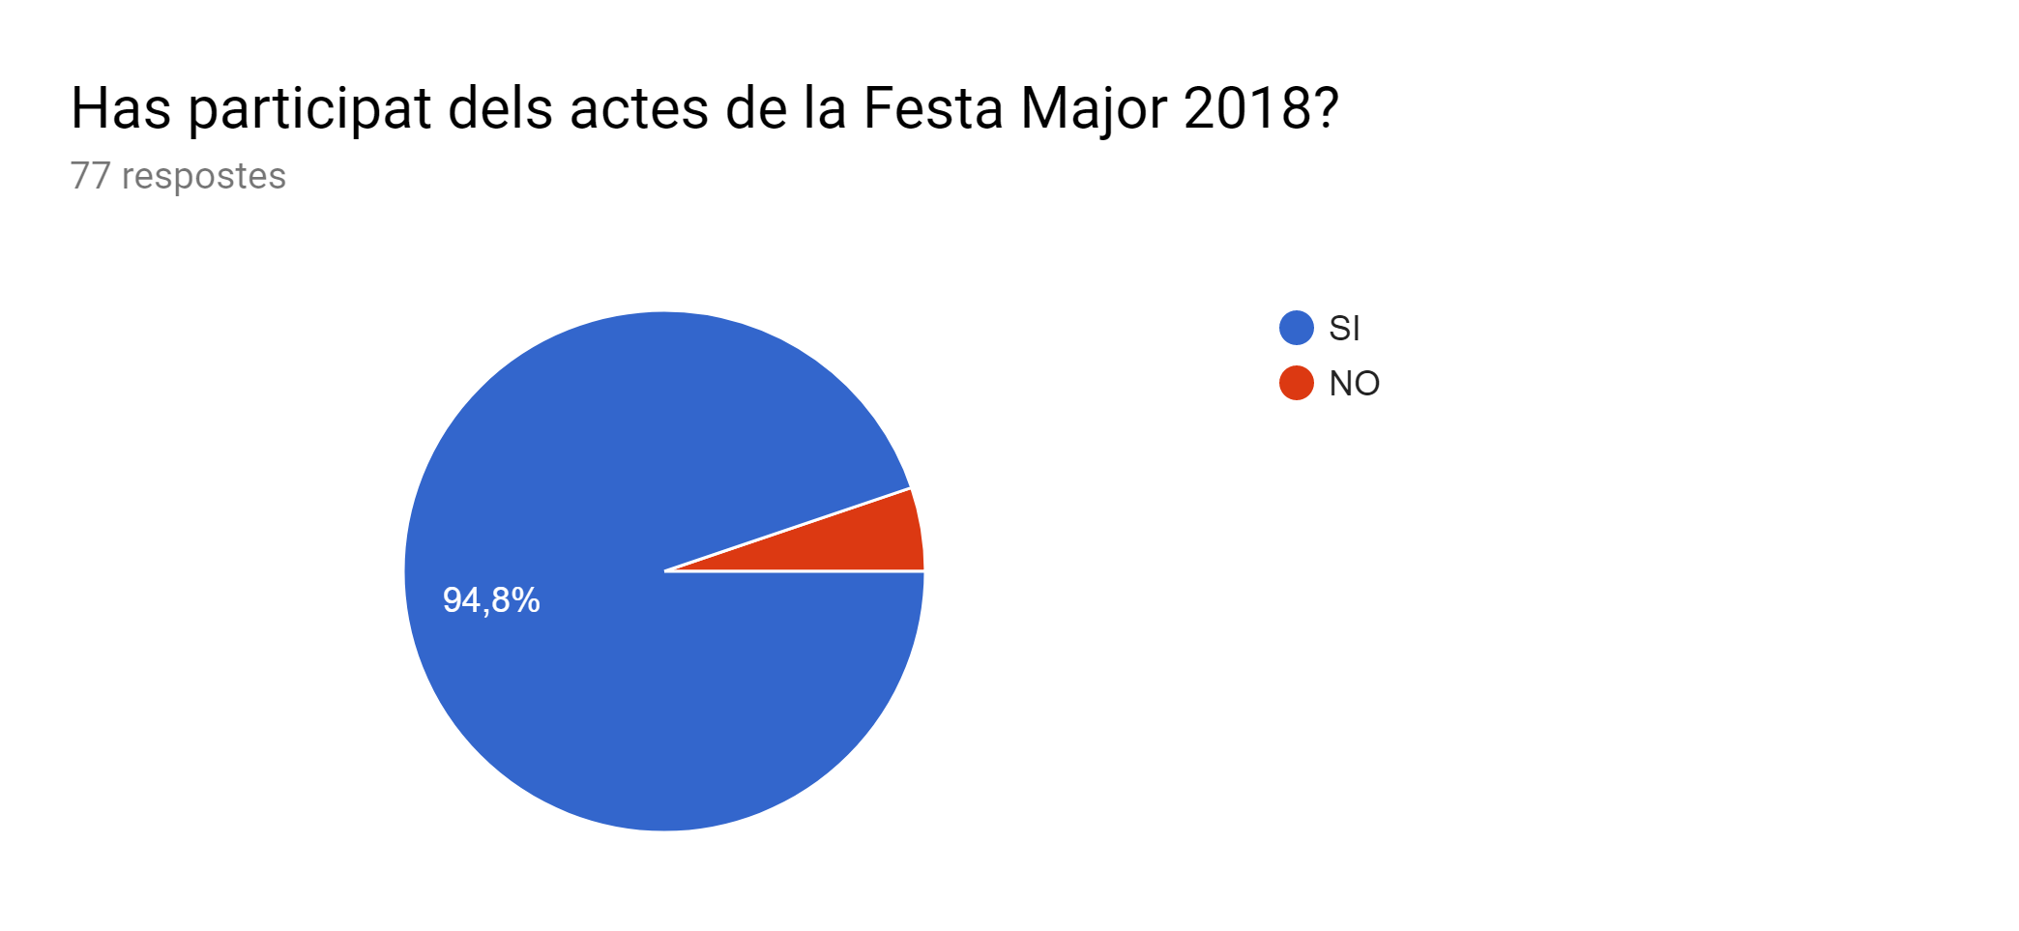
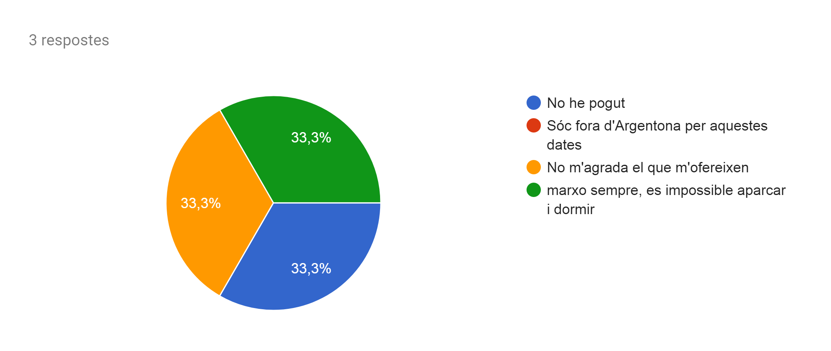

Slide 5
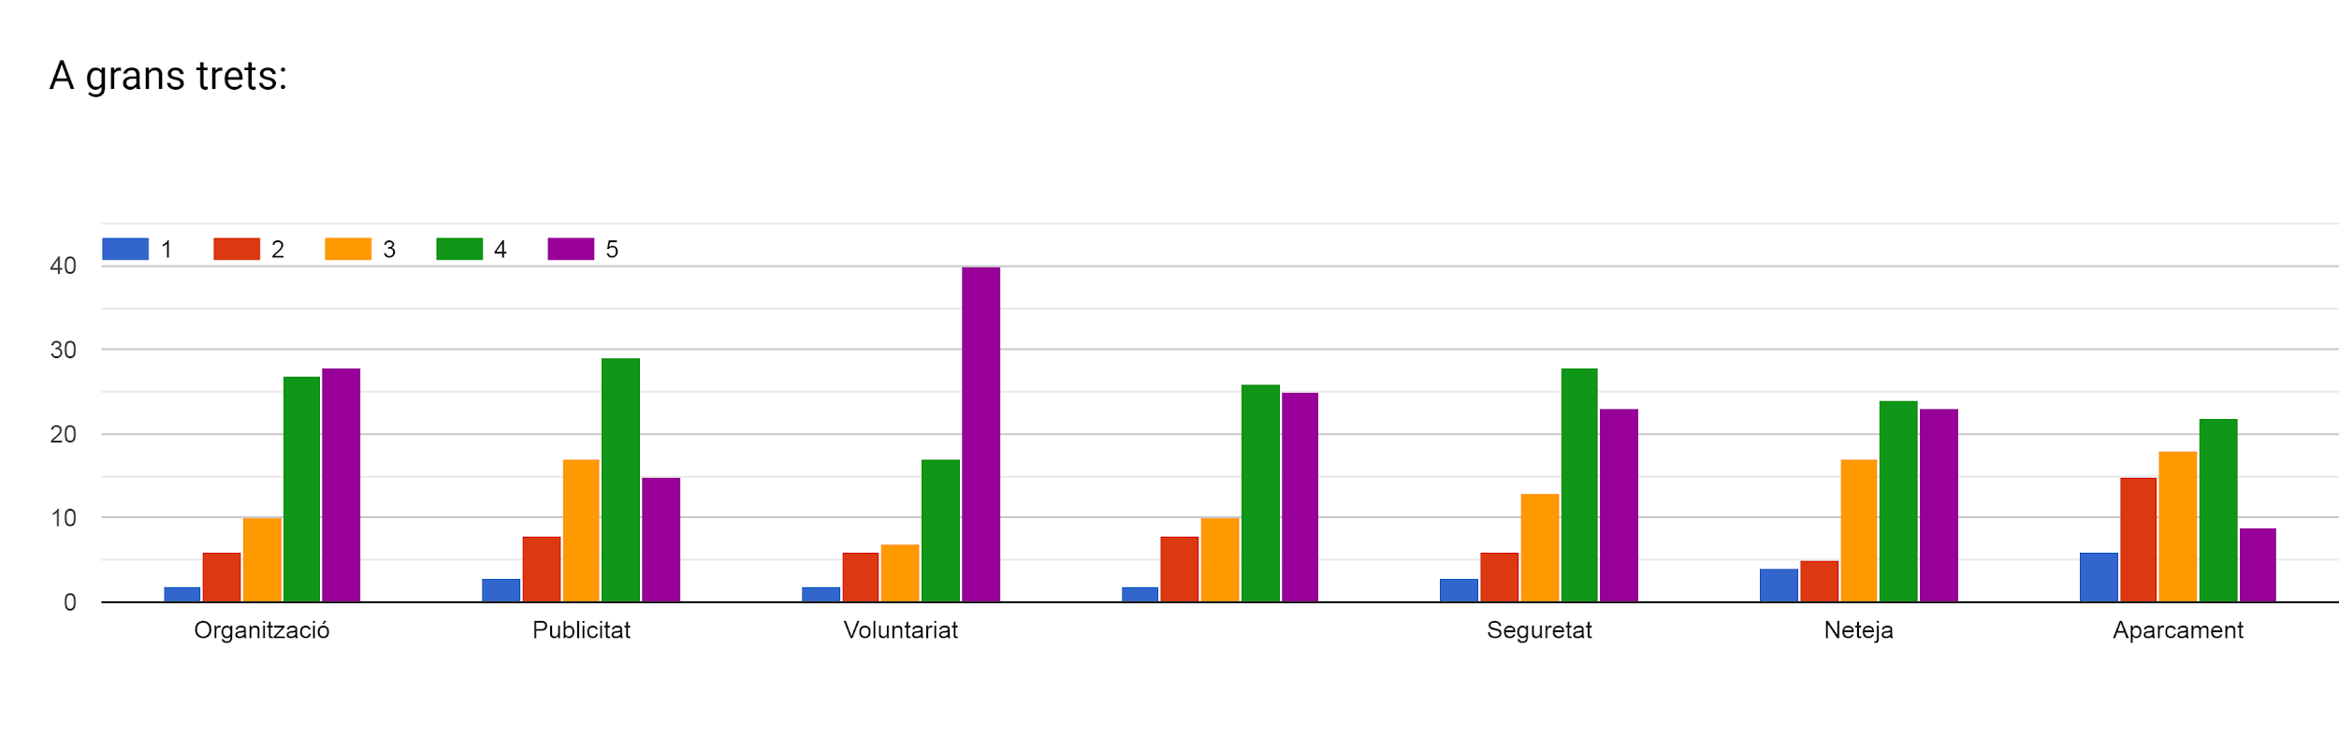
Comencem la valoració!!
L'Organització:
em la valoració!!
L'Organització:

Slide 6
Comentaris:
e
Els actes podrien millorar la qualitat. Tenint en compte que es estiu i moltes vegades s'ha de dormir amb les finestres obertes, el grup de neteja hauria de continuar passant a les 8h, no a les 6h del mati.
mancança d'aparcament
molt be
Falten papereres
restringir zones pels veins sobretot als del centre
Els no veïns d'Argentona, haurien d'aparcar obligatòriament al parking adequat a la carretera. Posar control o donar distintius als veïns d'Argentona, per exemple.
Calen més papereres o millor buidar-les més d'un cop al dia.
Sobre voluntariat es que no se com va anar. L'únic una mica negatiu és que hi havia poques taules i cadires a l'hora del tast.
Per mi l’aparcament no és un problema (visc al poble) però uns amics van haver de marxar perquè no van poder aparcar

Slide 7
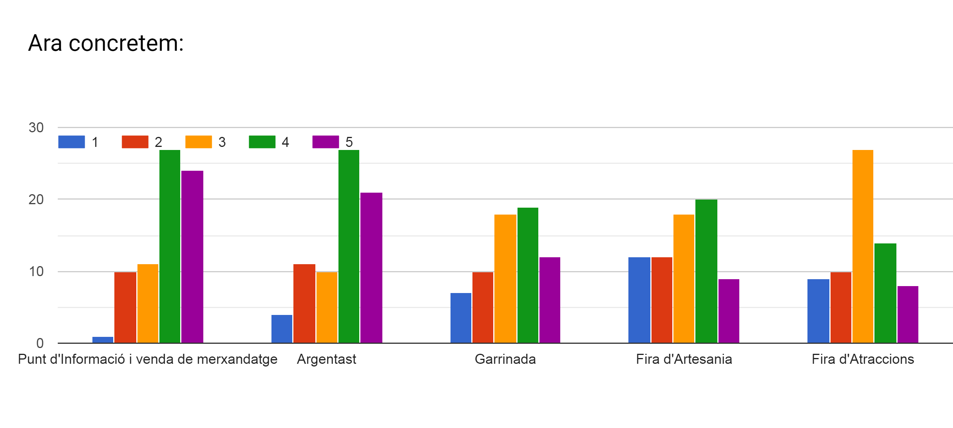
Al voltant dels Actes de Festa Major:

Slide 8
Comentaris:
em la valoració!!
L'Organització:
M'agradaria una Garrinada amb menys gent i més gent del poble de totes les edats,una cosa més de festa major i no tant un festival de música gratis, treuria el garribus per tal de no incentivar això
Argentast es un timo, algunes tapes costaven masses tickets per la quantitat i el menjar q era, vam comprar 30 euros en tickets per 2 persones i al acabar vam tenir d'anar a sopar, per mi fracas total
Falta de material de marxandatge
La festa major era millor amb la festa de la terrissa. Des de que la feu per separat la festa major fa una mica de pena i moltissima gent del poble ho pensa. Podrieu fer una consulta al poble per si la gent la vol per separat.
be
Fira d,artesania molt deficient
Argentast molt car
El nivell de la fira d'artesania molt baix. La garrinada és un festival que cal canviar d ubicació i de dates. I cal buscar un model alternatiu a la fira d atraccions
Falten moltes parades d’artesania com hi havia abans, més parades amb botigues de sabates,, artesania, roba per dir algunes ..., a la part de dalt del carrer gran, perquè queda molt pobre.
Argentast molt car envers any passat, tapes petites.
No vaig baixar a la garrinada per tant no dono la meva opinió.
Fira d’artesia MOLT justa. Des de que es va separar de la terrissa ha quedat massa pobre.
Trobo a faltar les primeras garrinadas una mica mes de ska homee

Slide 9
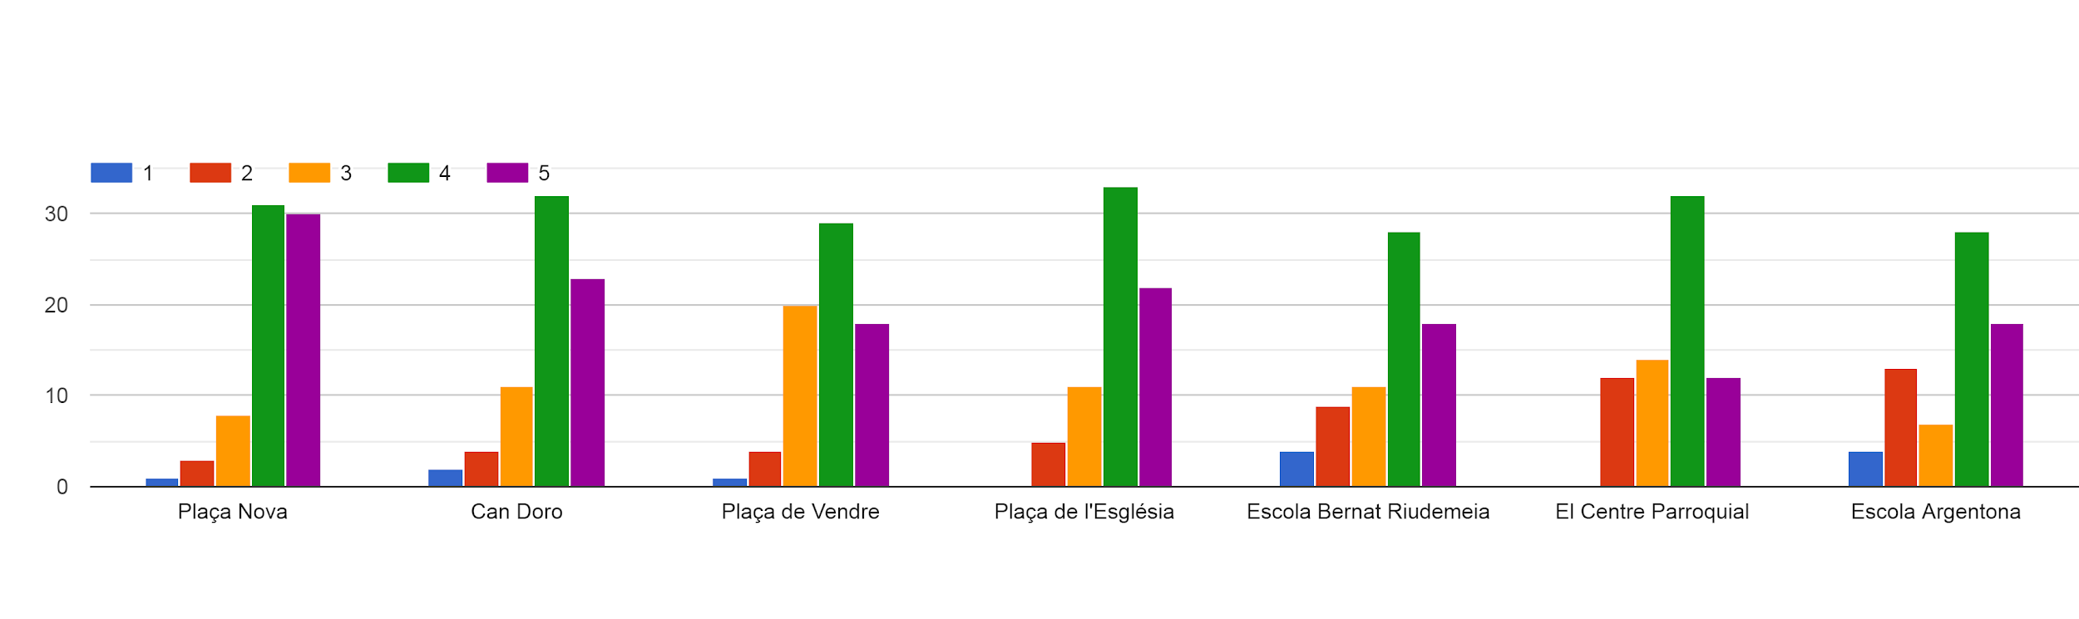
Els Espais:
Comentaris:
Crec que no calen tant espais diferents i millorar una mica la qualitat dels acted
be
Escola. Argentona. El model de garrinada no hauria d estar al costat d habitatges
Als actes que hem anat han estat correctes
em la valoració!!
L'Organització:

Slide 10
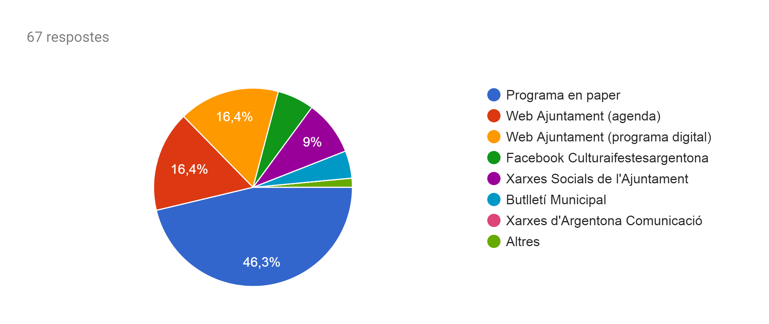
La Comunicació i la Publicitat:
Com t'has assabentat habitualment dels actes de Festa Major:
Comentaris:
em
el format petit, que s'havia fet, va molt be.
No va arribar el llibret com altres anys a la bústia
No hi havia programes en paper als comercos
estava mal editat i incomplert
Per mi, el programa de festes ens arriba massa tard a casa. Hauria d’estar abans disponible, no un parell de setmanes abans.

Slide 11
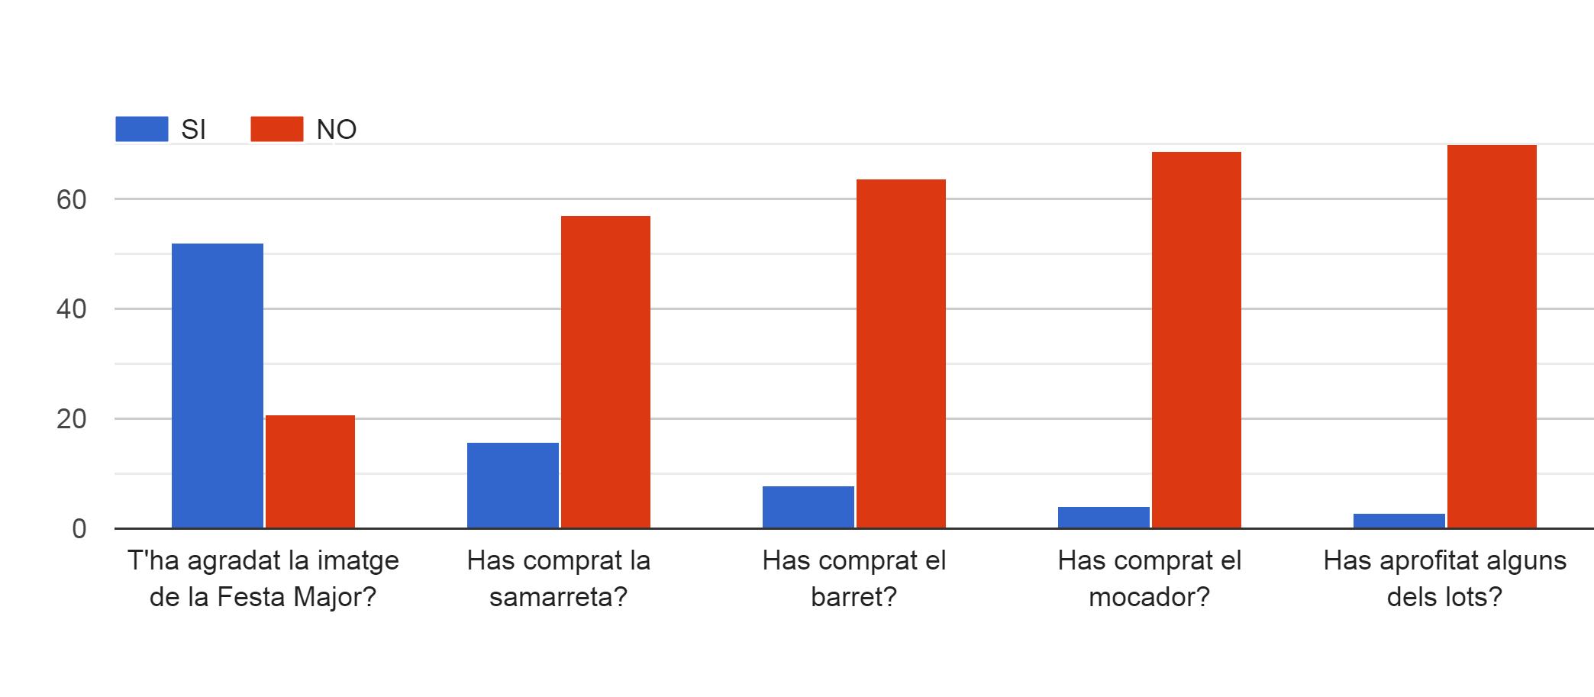
La imatge i el merxandatge:
Has trobat a faltar algun producte?
No
Tots, es van acabar de seguida
gots reutilitzables per a tota la festa, no noms a la garrinada
Vaig fer tard i no quedaven samarretes d’home
no
Samarreta, només començar ja no hi havien de talles normals
No entenc perquè cal fer merxendatge d una festa major. El disseny del cartell no era festiu i no era atractiu
Han faltat talles en la camiseta de tirants adult que no van servir la S, preu raonable, els packs molt ben pensats. El color dels voluntaris molt xulos. Falta potenciar dissenys i producció especialment d’aquí.
Quan vaig voler comprar la samarreta el primer dia no hi havia talles
Més samarretes. Es van acabar les de talles de nens
El mocador l’hagues comprat i portat si no fos exclusiu de tapar pous. Hauria d’haver sigut més enfocat a la vila.

Slide 12
La Programació i activitats permanents:
Si treuries, afegiries o canviaries alguna cosa de la programació, explica'ns-ho:
Estaria genial fer com a Mataró a les Santes, és a dir passar la nit boja de la nit del 2 al 3 i no pas del 3 al 4 com és ara (i com a conseqüència passar la nit de góspel de la nit del 3 al 4, que acaba més aviat i és més tranquila), de tal manera que hi podria haver més gent que es podria quedar a la nit boja fins al final i a la vegada el dia 4 la gent podria matinar més per participar pels actes tradicionals de Sant Domingo i festa del Càntir, que no deixa de ser el nucli dur de la festa major que li dona sentit de ser i que caldria potenciar al màxim la participació de tothom (especialment dels joves)
Cambiar los grupos musicales, como Mala Vida, ya son varios años consecutivos y no cambian el repertorio...es muy cansino!
El primer grupo que actuó en la primera noche..fatal! Muy malos
El DJ Manel.... No hay otro? No se da cuenta que en la gran mayor parte del tiempo la gente no baila? Sino pone música que le gusta a él.
Treuria La Garrinada
massa petards
Elsbfocs artificials a la 22.30 i la xarbotada infantil amb jocs ms amens.
tornaria a fer la fira de cermica smb la festa major; vot de poble laic, popular i no polititzat, i obviament sense cercavila de capellans; la benedicci d'aigies tamb hauria de ser laica; l'estil dels espectacles de carrer caldria canviar-l, massa anys amb les mateixes formules de dansa+acrobacia, vestides d'amor romantic cursi.
Innecessari començar el día 1 fins tant tard pel veinat de la plaça Nova

Slide 13
Posar la fira de la ceràmica
El concert a Can Doro dilluns a les 12 de la nit em va semblar excessiu de xivarri
Els Repicatruges Sound Sistema i DJ Dimoni Pelut+Roc Piranya", concert a Can Doro hagués estat bé que s'hagués Fet a La Plaça Nova. S'hagués Allargat una mica mes la festa. Fer abans el concert de la Ma del Mar i en Quico o fer-lo a Can Doro. El primer hagués portat molt ambient a la plaça.
Millorar argentast, primer any un èxit, tot i que hi havien moltes cues.
Espectacle infantil el dia 5 a la Garrinada,s’hauria d’assegurar que sigui per nens,aquest any el Funky,molt bé pels pares,pels nens fatal.
La nit boja ha d'acabar més tard, no a les cinc.
Les matinades a les 6h del matí són massa d'hora.
Treuria els actes relacionats amb el pubillatge
El grupet que va tocar a les matinades eren uns cracks! Per altra banda, la nit boja era millor quan acabava amb un DJ i, el primer grup era horrible. Pel que fa el dia 4, una GRAN PENA que el protagonisme no fos pels Domingos (3 que en queden, ja els hi podrieu haver fet més cas). Em va semblar genial que vingues el President, però no oblidem que era Sant Domingo (van quedar al final de la cercavila, van quedar sols sota la font quan el vot de poble, etc.). El dia 5, pel correfoc de besties podrieu portar alguna “bestia” més, queda una mica pobre amb dos animalets.
La garrinada no te res a veura anys enrrera a nat cap avall mes ska i menys reggeton

Slide 14
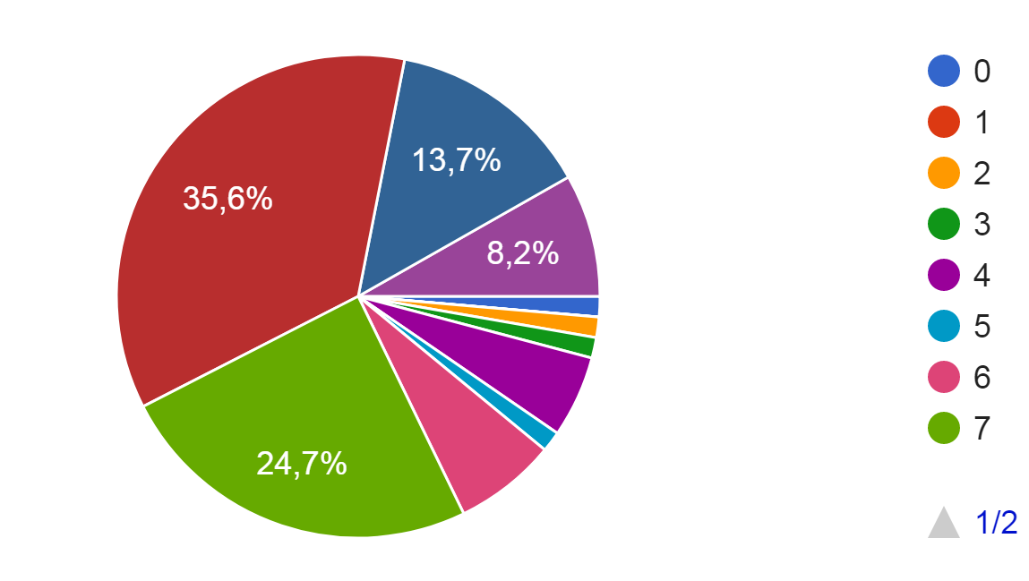
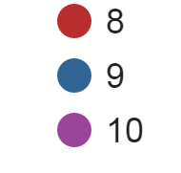
Posa una nota global a la Festa Major 2018

Slide 15
Què milloraries, canviaries o afegiries:
El canvi que ja he exposat de fer la nit boja de la nit del 2 al 3 d'agost i lanit de gospel del 3 al 4 d'agost per potenciar més la participació completa tan de la nit boja com de la festa del Càntir i de Sant Domingo. A més voldria destacar com a positiu que es mantingui l'anada a l'ofici amb les autoritats i el vot de poble
Impossible aparcar
Cambiar els grups musicals, es repetixen molt i no canvien el repertori, cansen moooolt!
treuria Argentast, perdua d diners, una fira d'atraccions una mica mes diversa, mes activitats per joves i adults durant el dia
masses espectacles a la mateixa hora
Treuria la nit de tapapous, afegiria espectacles juvenils, l'argentast massa car, posaria més opcions per sopar, amb entrepans o pizza a porcions...per la gent jove que no te poder adquisitiu.
-falta la festa de la terrissa
-millorar qualitat d'actes
-centralitzaria actes
-tots els actes de la garrinada s'haurien de fer a l'escola francesc burniol
-grup de neteja a partir de les 8h del mati
-Antigament es posava una lona pel sol als carrers on hi havien paradetes
eliminaria uns quants petards.....
tenir en compte els horaris i la calor ( gegants a les 12.00h per exemple, espectacle cRrer a les 17.00..)
La Garri la faria mes accessible als pre-adolescents; pels adolescents ja està prou bé, però la percepció, esbiaixada o no, de molts pares i mares es de inseguretat cap a aquest segment de població ( 12-13-14-15 anys)

Slide 16
Què milloraries, canviaries o afegiries:
tot be
L'aparcament
No cal que durin 4 dies amb tres crec que es suficient i els concerts a partir de les 12 de la nit haurien d’anar fora del casc públic
Le daria una vuelta al tema Garrinada. Creo que ha abarcado una dimension muy grande para lo que es la Festa major.
la historia del tats no m'agrada gens
Garrinada canvi ubicació i dates
Aixecada de càntirs no llueix en aquesta ubicació. Cal repensar perquè sigui atractiu
Millorar argentast, primer any un èxit tot i que hi havien cues.
Afegiria més parades d’artesania.
La nit boja ha d'acabar més tard
Ex esivament orientada nomes al jovent
Els càntir haurien de posar "st Domingo" i
l'any.
Falten parades de artesans
canviar la garrinada de lloc no crec que el pati d una escola sigui el més adient
llocs d'aparcament pels veins
hem gaudit molt de molts espectacles i actes
Interessant que hi hagi un espai com Can Doro per gent ni molt jove ni gran.
Afegiria més i variades paradetes d'artesania.
Caldria millorar la neteja dels carrers durant el dia

Slide 17
Què milloraries, canviaries o afegiries:
Eliminar les matinades, més actuacions infantils, millorar la seguretat
ha sigut una festa molt politizada,els que no ens setim independents no podem aceptar que un senyor vingui a ,la festa major a fer propaganda (amb el llaç )groc,la festa major es de tots tant creients i no creiens,per cert el popple esta fet una porquería (pintadas a terra,pareds arbres etc)
En general molt bé organitzat.
No em va agradar que el punt lila de la Garrinada estigués ubicat a la barra. Penso que mereix un espai propi que faciliti que les persones que ho necessiten puguin acostar-se i disposar de més confidencialitat.
RTot i la conveniència de fer activitats per tots els públics, crec que es milor reduir la quantitat i millorar la qualitat. No soc un professional com per poder fer judicis concrets, però certs espectacles deixen aspectes a desitjar
El grupet que va tocar a les matinades eren uns cracks! Per altra banda, la nit boja era millor quan acabava amb un DJ i, el primer grup era horrible. Pel que fa el dia 4, una GRAN PENA que el protagonisme no fos pels Domingos (3 que en queden, ja els hi podrieu haver fet més cas). Em va semblar genial que vingues el President, però no oblidem que era Sant Domingo (van quedar al final de la cercavila, van quedar sota la font quan el vot de poble sols, etc.). El dia 5, pel correfoc de besties podrieu portar alguna “bestia” més, queda una mica pobre amb dos animalets.
Garrinada tema concerts i el lloc....

